Slide 1
Audit Carrefour
Magasin: Béja 3
Mme Meriam CHOUCHENE
M. BILEL HAMDI
Le 27 mars 201

Slide 2
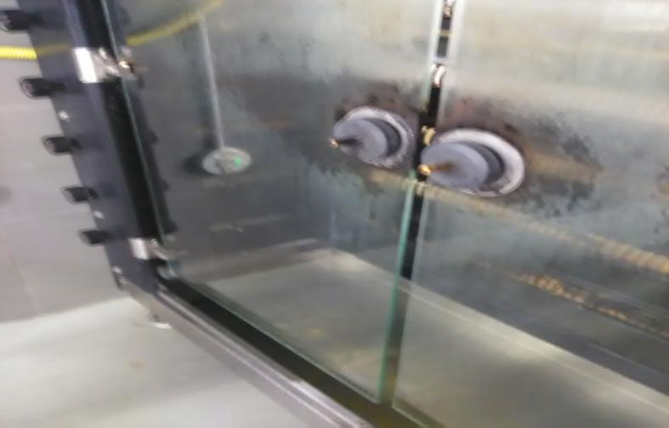
Les poignées du rôtissoire sont démontées

Slide 3
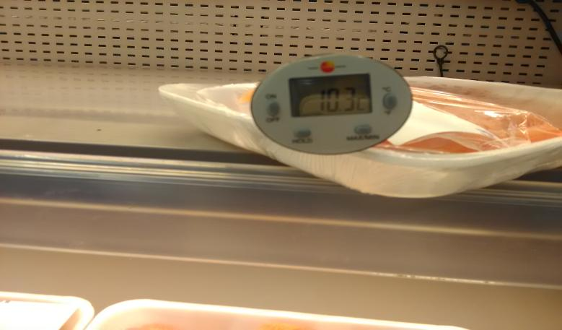
Meuble boucherie LS: la température de la viande hachée est élevée 10,3°C

Slide 4
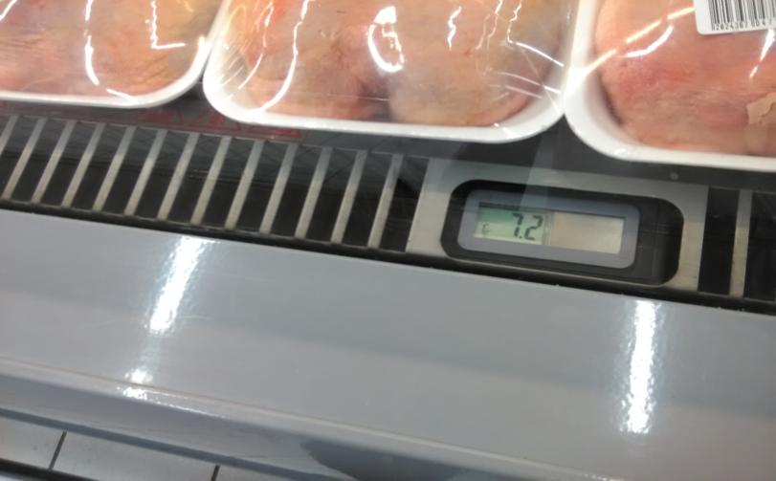
Meuble volaille LS: la température est élevée 7°C

Slide 5
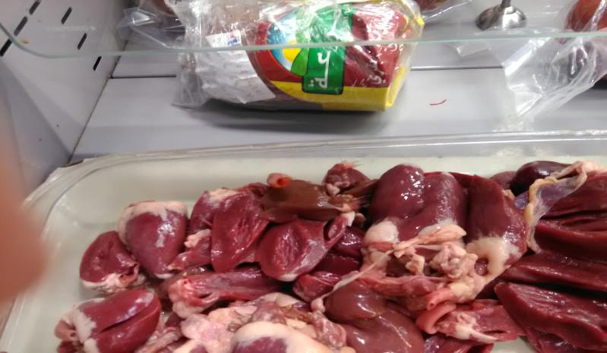
Meuble volaille trad/ meuble charcuterie: la protection n’est pas optimale

Slide 6
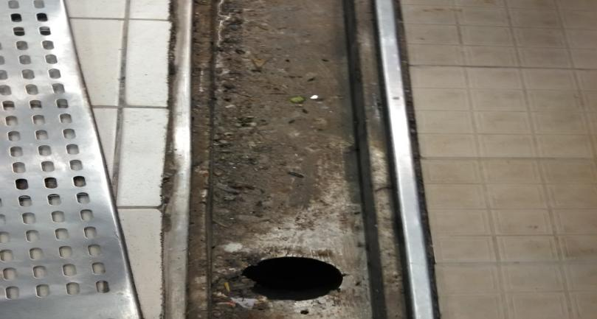
Poissonnerie: Les canaux d’évacuation des eaux usées sont souillés

Slide 7
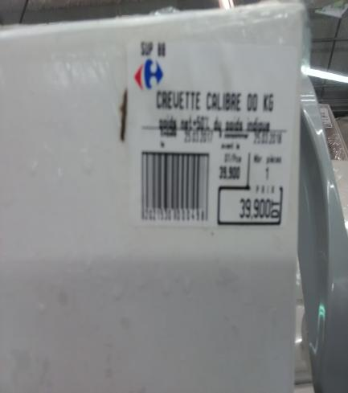
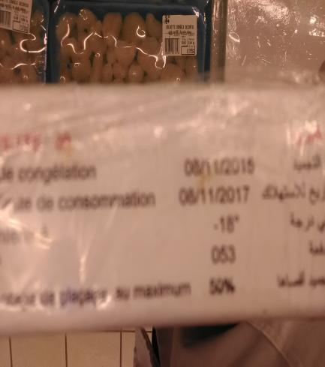
Poissonnerie: double étiquettes sur les crevettes surgelées

Slide 8
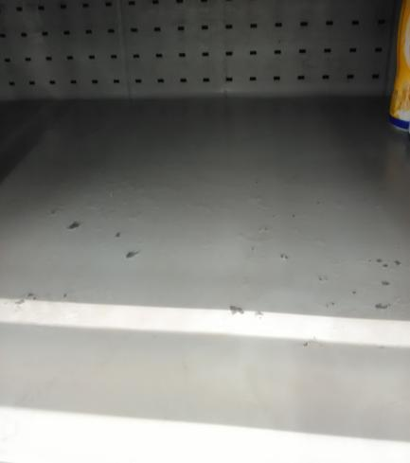
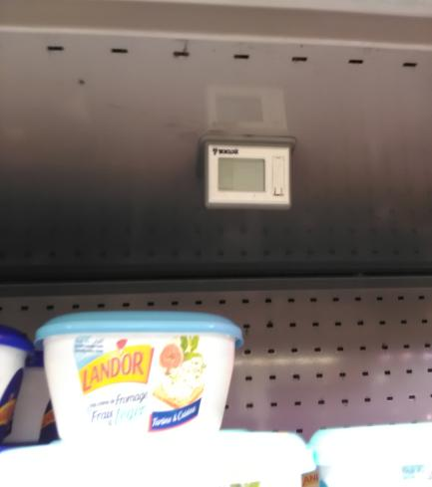
PLS: Ecaillement du revêtement du meuble yaourt.
L’afficheur du meuble fromage est hors service

